Slide 1


Slide 2
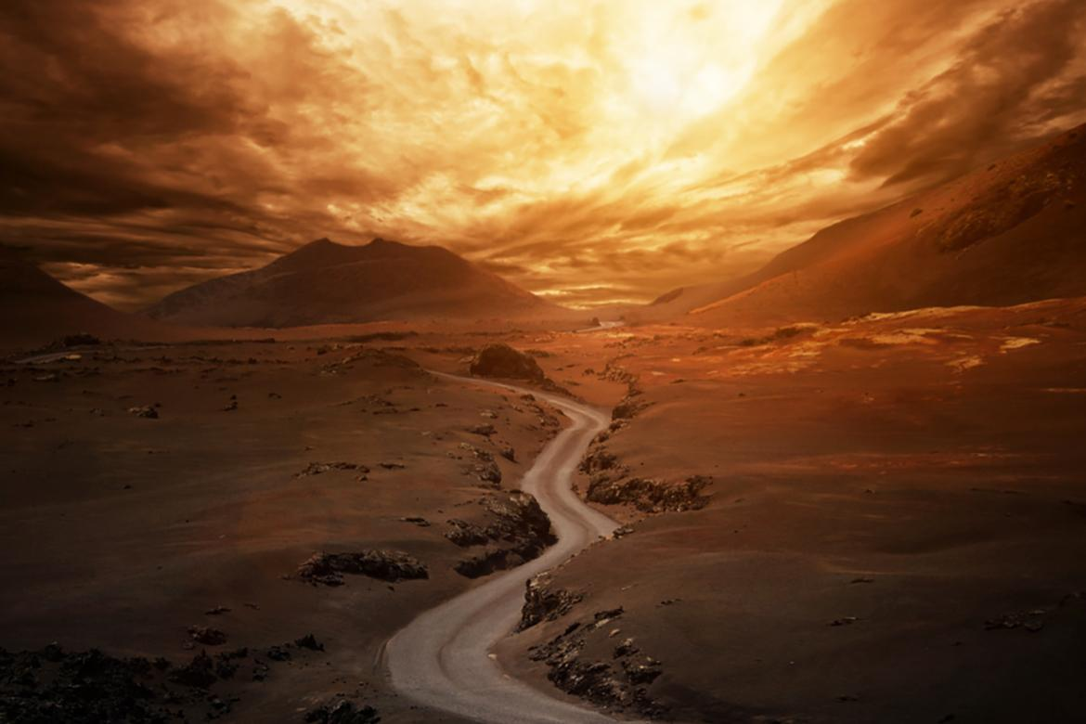
יוצאות למסע בעקבותייך...
אמא רחל

Slide 3
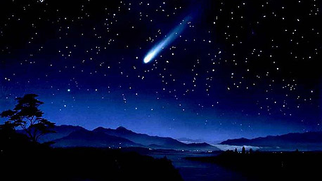
אבות ואמהות האומה של עם ישראל
היו כולם ענקי אמונה ומידות,
דמויות הוד ופאר שמעשיהם שימשו ככוכבים בחשיכה בדרכו של עם ישראל.
אך המדרש מעיד,
שרחל אמנו היתה מיוחדת מכולם.

Slide 4

מה היה מיוחד בך, אמא רחל?
במה זכית את, שאחרים לא?

Slide 5
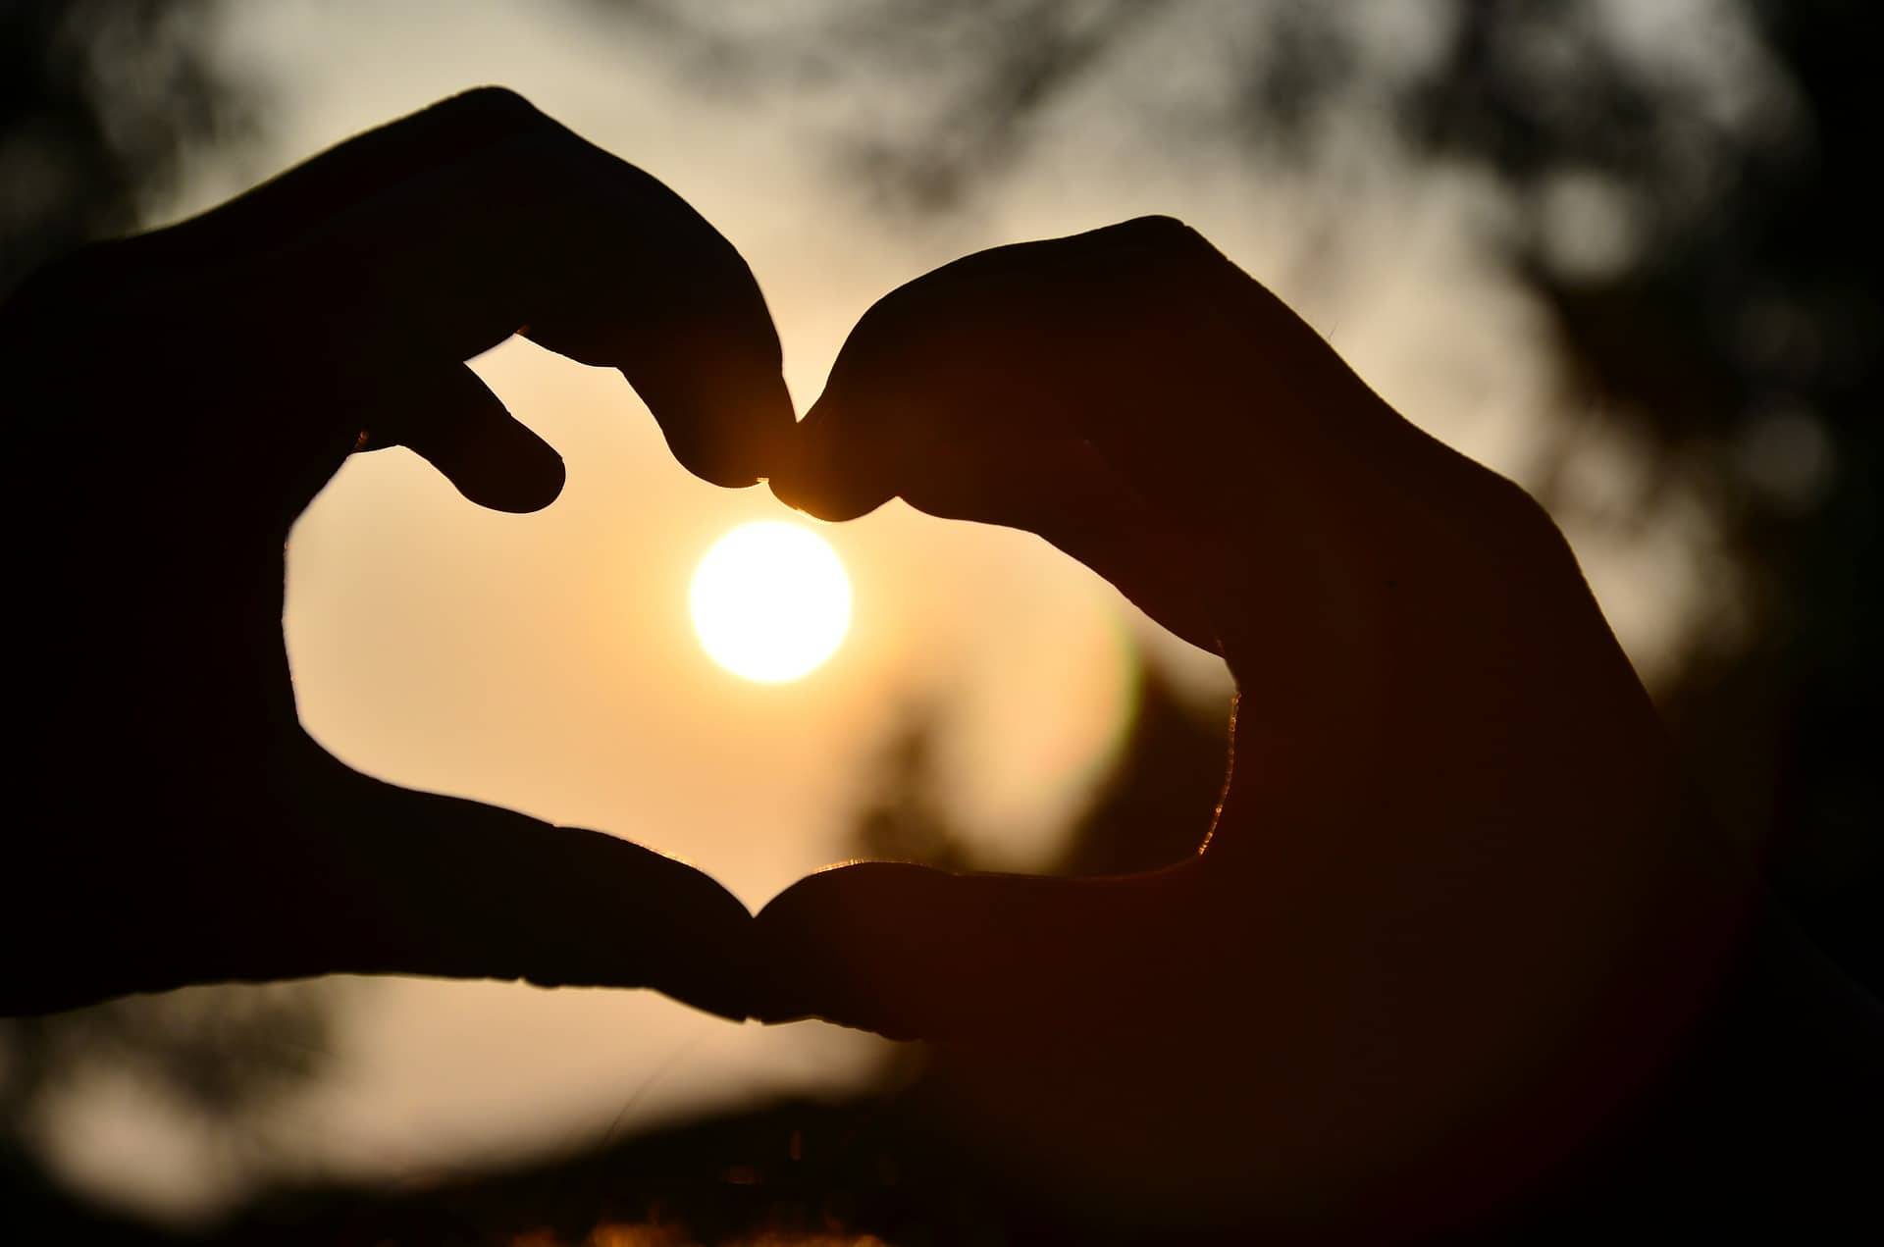
במסע הזה נעמיק במידותיה ופעולותיה של אמא רחל
וננסה גם אנו, הקטנות,
להיכנס תחת סינרה של אמא רחל,
להידבק בה, להתקרב,
לגדול לאור דמותה...

Slide 6
יוצאות לדרך...

Slide 7

דיבור
שתיקה
מה הכי טוב??

Slide 8
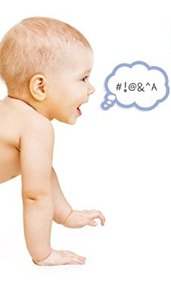
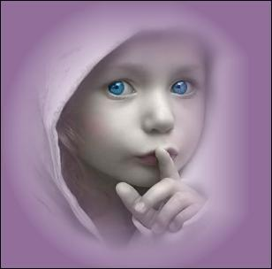
כמובן שהתשובה היא- תלוי...
שתיקה VS דיבור
מבטאת שליטה וחכמה
מונעת מצבים מביכים
מונעת דיבורים שליליים ופגיעות בזולת (לשון הרע לא מדבר אליי...)
כח הדיבור מיוחד רק לאדם ונותן לו עליונות על כל הקיים בטבע
מאפשר לנו תקשורת
מאפשר לנו לשמח זה את זה,
לקיים מצוות ואהבת לרעך כמוך
יש מצוות שכרוכות בדיבור

Slide 9
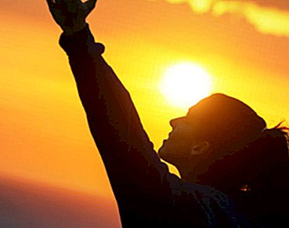
נסכם בקיצור:
הדיבור הוא יכולת מופלאה ועימו יש אחריות גדולה!
השליטה על הדיבור היא היא המפתח!
החכמה היא לדעת מתי לדבר ומתי לשתוק... מתי לכתוב ומתי להמנע מכך...

Slide 10
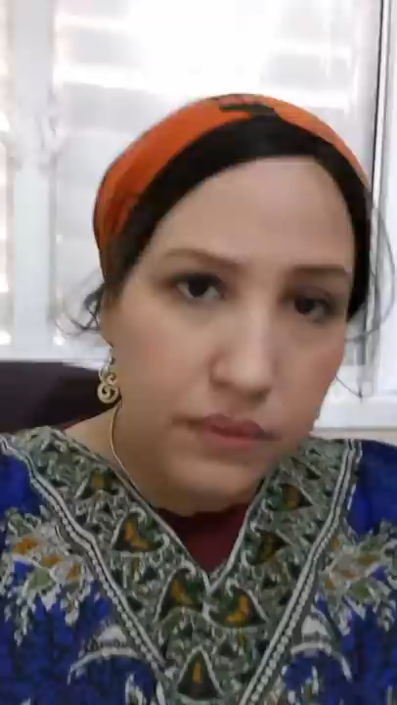

Slide 11
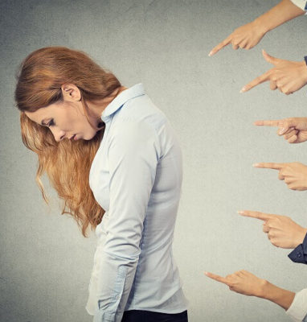
משתפים בחוויות אישיות:
מי מאיתנו חוותה חוויה כזו- שמישהו אמר עליה/ כתב עליה/ פרסם עליה משהו שהיא עשתה...?
מי מאיתנו חוותה חוויה כזו- שלא מבינים אותה ומפרשים אותה לרעה?

Slide 12

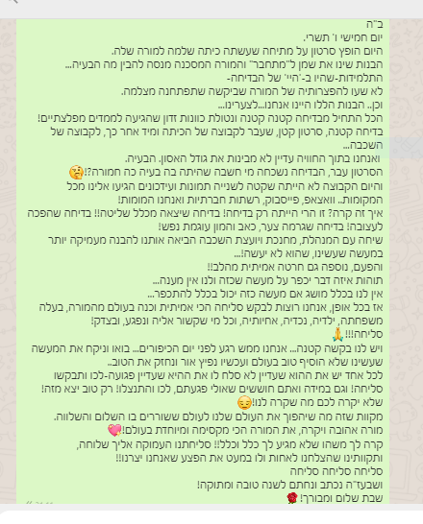



Slide 13

אם נשתדל לחשוב יותר לפני שאנו אומרות או כותבות משהו על הזולת-
נחסוך לעצמנו ולאחרים כאב, חרטה וצער...

Slide 14
בחני את עצמך- דילמות מהחיים
יווו...איך סיבכה אותך הילדה הזאת...
טל ביקשה ממך את מחברת משנה להשלים חומר ונתת לה, הזהרת אותה שמחר יש משנה ושלא תשכח! והיא, החצופה הזו, פשוט לא באה למחרת ...את פשוט שונאת שחסר לך חומר והמורה בטח תתעצבן עלייך- מה את עושה?
מתקשרת אליה וצורחת עליה שהיא חסרת אחריות ובחיים לא תתני לה שום דבר מהמחברות שלך. ולא שוכחת גם להזכיר לה שהיא כפויית טובה כי את עשית לה טובה והיא החזירה לך רעה! כשהמורה שואלת בטוח תגידי לה מה קרה ושזה בגלל טל, ושידעו כל הבנות עם מי יש להן עסק!
את תגידי לה כבר כשתראי אותה מה דעתך על חוסר האחריות שלה, ותבטיחי לעצמך שלילדה הזאת את לא עוזרת בחיים!
אומרת לעצמך שבטוח זו היתה תקלה לא מכוונת ובטוחה שיש הסבר הגיוני לזה שהיא לא מקיימת את ההבטחה להחזיר את המחברת. את חושבת שבאמת, כדאי שתתקשרי אליה לשאול מה שלומה? אולי יש לה איזו בעיה שאת יכולה לעזור בה?

Slide 15
איזו פאדיחה! בושות... באמצע פעולה בבני עקיבא, החליטה החברה הכי טובה שלך לשתף את כולם בחוויותיכן המשותפות ולא דילגה גם על העובדה ש.. את עומדת לעבור ניתוח לשיפוץ האף...כולם נקרעו מצחוק על חשבונך,
מה תעשי?
החברה הכי טובה? בחיים לא מדברת איתה יותר! גם לי יש כמה סודות לספר עליה, איזו חוצפנית, ללכת ככה ללכלך עליי...גם אני אמצא את ההזדמנות לפשל אותה מול כולם! היא לא תצא מחייכת מהסיפור הזה, ואם עלי צחקו, אני כבר אראה לה מה זה...
נפגעת עד עמקי נשמתי, לא מדברת איתה יותר בחיים! אחרי הפעולה אני כבר אמצא חברות אחרות לספר להם איך היא פגעה בי וגם אעלה פוסט שמתאר את ההתנהגות של ה"חברה הכי טובה שלי", וכמובן שאדבר עם המורה והמדריכה שידעו איזה סוג של בן אדם היא...
נפגעתי, זה לא היה במקום והיו לי פדיחות. אני בטוחה שהיא לא התכוונה וזה יצא לה בטעות..בטח היא גם מתחרטת. אדבר איתה, אומר לה כמה נפגעתי ואשמע מה יש לה להגיד, אולי נוכל ביחד לתקן את השטות הזו.

Slide 16
איזה מתח,...תיכף מודיעים לכם מי נכנס להדרכה ולאיזה שבט- את חולמת על שבט מעפילים, יש לך כבר קשר מעולה עם הבנות ובטוח שיהיה קליק ופיצוץ של הדרכה, עם שום שבט אחר אין לך קשר כזה, את מרגישה שזה זה, מקווה שהמדריכות הבינו את זה.
החברה הטובה שלך מתקשרת ומספרת לך שהיא הרגע יצאה מהשיחה עם המדריכה ואת לא תאמיני אבל שיבצו אותה להדריך את מעפילים...היא מקווה שזה בסדר מצידך...
בסדר מצידי?! אני הופכת את כל העולם! לא מדברת יותר עם המדריכות האלה, מה הן חושבות לעצמן? הן ידעו כמה את רוצה את השבט הזה ואת החניכה הכי משקיענית שלהן! ממש חוצפה מצידן! את לא תוותרי, אין סיכוי שלא יתנו לך להדריך את השבט שאת רוצה! איך הן העזו לעשות לך את זה??? המדריכות האלה גמרו אצלך! מעכשיו רק קרירות, ושום יחס נחמד מצידך! את לא צבועה! וגם החברה החמודה הזו שלך...שמקווה שאת בסדר עם זה...אם היא היתה חברה טובה באמת היא בכלל לא היתה מסכימה לגנוב לך את השבט, את לא תשכחי לה את זה...
איזו אכזבה, אני לא מאמינה שהמדריכות עשו לי את זה! אני חייבת ללכת לדבר איתן על זה! אני אסביר להן שוב וגם לחברה שלי שזה כ"כ כואב ומאכזב אותי! למה הן העדיפו אותה? אני החניכה הכי משקיענית שלי והיו לי ציפיות אחרות מהן...כנראה שלא הבנתי מי הן באמת...אני כבר אלך להגיד להן מה אני חושבת ואני לא מוותרת, גם אצטרך שאמא שלי תדבר עם ראש העיר!
ממש מבואסת, כי פיתחתי ציפיות, אבל מאמינה שהמדריכות יודעות מה הן עושות ומאמינה שהכל לטובה...אז אני אשתדל לשמוח בחלקי ואולי יהיה לי טוב יותר עם השבט שלי?!

Slide 17


זהו, ההכנות הושלמו,
את יושבת בחדר ילדותך, לצדך מונחת השמלה הלבנה.
מחייכת לעצמך חיוך קטן, סוף סוף החלום המתוק עומד להתגשם.
מחר תינשאי לו, ליעקב. האיש שלו נועדת, את ידעת זאת מהרגע שפגשת אותו על יד הבאר...
את עוצמת עיניים ומדמיינת את הבית שלכם, איך אתם יושבים יחד לשולחן השבת ומסביבכם הילדים. בחלום שלך כולם מחייכים.
את יודעת שממחר לא תצטרכי לסבול יותר את הרוע והאכזריות של בית אביך, תקימי עם יעקב בית כשר וטהור, מלא קדושה.
את מתרגשת במחשבה על יעקב הצדיק, מתארת לעצמך את הקשר הקרוב והשיתוף האמיתי ברחשי לבך הכמוסים.
את כבר מריחה את הארוחות שתבשלי בשבילו...
כל החלומות עומדים להתגשם מחר בערב.

Slide 18
כמעט ונעצמות העיניים העייפות והנה היא נכנסת...
מה קורה פה? מדוע היא מתייפחת, לאה?!
את מנסה להרגיע את אחותך היקרה, מלטפת, מנסה להבין מה קרה לה.
אבל היא לא מפסיקה לבכות... מה קרה לה?
היא מספרת לך!
ברגע אחד מתנפץ החלום שלך לרסיסים...

Slide 19
לא ייתכן!
אבא שלך החליט להחליף ביניכן, הוא החליט שלא את תינשאי ליעקב, אלא לאה, אחותך.
איך הוא יכול לעשות את זה? הוא הבטיח! הרי יעקב עבד בעבורך שבע שנים,
איך הוא יכול לעשות את מעשה הרמיה הזה?
לא יקום ולא יהיה! הרי ידעת מה יכול לעולל אביך...
כבר סיכמת עם יעקב סימנים, כבר הסכמתם ביניכם עליהם, איש לא יודע אותם מלבדכם,
אביך לא יוכל לרמות את יעקב...

Slide 20
אבל לאה... היא לא מפסיקה להתייפח...
היא ממררת בבכי, מתחננת לפנייך שלא תתני לה להיות ללעג ולבוז בפני כל הקהל, עת יעקב יגלה את מעשה הרמיה...
מה היא מבקשת ממך?!
שתמסרי לה את הסימנים?!
איך תעשי דבר כזה? במו ידייך תשיאי אותה עם יעקב אהובך?
הבכי שלה נוגע ללבך, אינך יכולה לראות בצערה, לא תוכלי לשאת את בושתה...
מה תעשי עכשיו?

Slide 21
לבסוף...
את מוותרת...
את מגלה לה את הסוד...
לאה יוצאת מאוששת קמעה מן החדר.
ובחדר נותרים רק את, שמלה לבנה וחלום מנופץ לרסיסים.

Slide 22
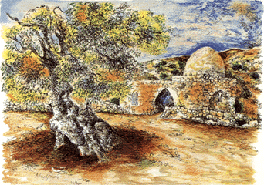
והשתיקה הזו...היא הזכות הגדולה שלך, אמא רחל.
לימדת אותנו שאפשר.
אפשר להתגבר,
מאפשר לעצור,
גם כשאנחנו צודקים,
גם כשכואב לנו,
אפשר וצריך לשתוק ולשמור על כבוד הזולת.

Slide 23
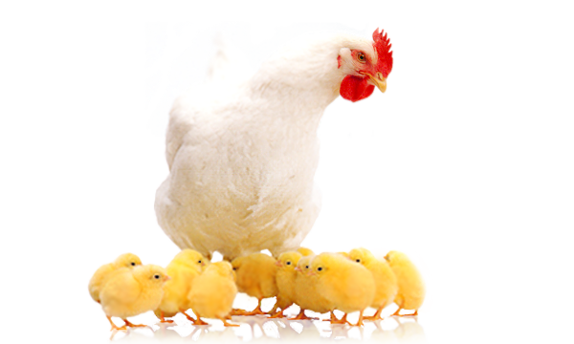
בדרך שמעתי מעשה...
ר' יוסל חי בעיירה בפולין, ככל היהודים חי בדוחק ופרנס בקושי את משפחתו ע"י פרתו היחידה ומספר כבשים קטן ולול תרנגולות. למרות הדוחק שמח ר' יוסל במעט שיש לו ובבניו ובנותיו המרווים אותו נחת יהודית.
באחד הימים חש ר' יוסל שמשהו אינו כשורה. הוא בטוח שאתמול היו עשר תרנגולות בלול אך כעת הוא מוצא רק תשע... מחפש ברחבי הלול ובחצר, אולי ברחה התרנגולת? ילידיו מחפשים אך החיפושים מסתיימים ללא תוצאות. "לא נורא", חושב לעצמו ר' יוסל, "מי שפרנס את משפחתי ע"י עשר תרנגולות יפרנס אותה גם ע"י תשע ושם מבטחו בבורא עולמים.
לאחר כמה ימים מבחין ר' יוסל בהעלמות של תרנגולת נוספת...לא ייתכן, מה קורה כאן? אולי יש כאן יד מזידה? יד מזיקה? מחליט ר' יוסל לשמור היטב על שמונה התרנגולות שלו- ומחליט לעשות מארב, בלילה אינו ישן, משקיף כל העת על פתח החצר כדי לראות- האם מישהו מתגנב לחצרו וגונב תרנגולות? אך הלילה עבר ואיש אינו נכנס לחצר...

Slide 24
בבוקר המחרת הולך ר' יוסל לבית הכנסת לתפילה כשהוא עייף ושפוף ופוגש בידידו- שכנו ר' קלמן.
"מה לך, ר' יוסל? מדוע אתה נראה כך?" ור' יוסל מתנה צרתו ותמיהתו בפני השכן...וזה מהנהן כמבין לליבו....משתף אותו ר' יוסל במעקב הכושל של הלילה הקודם וחברו מציע לו להצטרף אל המעקב הבא...ר' יוסל שמח על העזרה המוצעת ובלילה הבא חולק את משמרות המעקב עם חברו ר' קלמן.
גם בלילה הזה לא נמצא הגנב אבל גם התרנגולות לא נעלמות ור' יוסל מחליט לשכוח מהעניין ולוותר על המעקב בלילה הבא...מי יודע? אולי עבר הגנב המסתורי לחצר אחרת או לעיירה אחרת?
למרבה הצער עם שחר מגלה ר' יוסל שהשינה עלתה לו בתרנגולת נוספת שהיתה ואיננה בלול.

Slide 25
נועץ ר' יוסל באשתו הצדקת והיא מציעה לו לעקוב אחר המתרחש מתוך הלול עצמו- אולי לא הבחין בגנב כשצפה בו מתוך הבית...
ובלילה הזה אכן ממתין ר' יוסל חרישית מסתתר בתוך הלול...

Slide 26
באמצע הלילה מרגיש ר' יוסל ברחשים להם המתין, הוא צופה וממתין לראות מי מסתובב בלול התרנגולות שלו בשעה זו ואוחז תרנגולת תמימה בידיו- הוא נדהם לגלות את זהות הגנב שאינו אחר מאשר ר' קלמן, שכנו וידידו!!! ר' יוסל ההמום נשאר להסתתר ויוצא מהלול הרבה אחרי צאת הגנב, הוא המום וכואב, פגוע ודואג ומעיר את זוגתו החכמה כדי להיוועץ בה...
יושבים בני הזוג ומשוחחים עד אור ראשון-
מה יעשו בבוקר? איך יטפלו בבעיית הגניבות ובגנב?
כשעולה אור ראשון ומגיעה זמן תפילת שחרית-
החלטה מתקבלת בביתם של בני הזוג.

Slide 27
מיד לאחר התפילה מתחיל ר' יוסל בהכנות- עליו למכור את כל רכושו ולגייס את הממון הדרוש להגירת המשפחה שלו לאמריקה. בני הזוג הבינו שלחיות כרגיל לאחר המעשה לא יוכלו אך החליטו שלא להתעמת עם קלמן שכנם. תוך חודשים ספורים היגרה המשפחה לאמריקה הרחוקה והשאירה מאחור את העיירה, התרנגולות, ידידהם ומכריהם. דמעות עלו בעיני כולם, הפרידה ממולדתם היתה קשה אך הסיפוק והתתעלות שחשו פיצו אותם.
המשפחה הגיעה לאמריקה ולאחר חבלי הקליטה, החלה חיים חדשים ושלווים.

Slide 28
אך לא כך היה בעיירה, רוחות מלחמה נשבו מגרמניה ואיימו על כל היהודים באירופה. תוך זמן קצר כבשו הנאצים את פולין וכשהגיעו לעיירה, לא השאירו בחיים ולו יהודי אחד מכל בני העיירה.
היחידים שניצלו היו ר' יוסל ומשפחתו,
שבשל רגישותם, אצילותם ומידותיהם הטובות ריחמו עליהם מן השמיים...

Slide 29
משימה אישית- אם אתה מאמין שאפשר לקלקל...
נחשוב על מקרה שבו ציערנו את הזולת בכוח הדיבור (או הכתיבה),
האם יש אפשרות לתקן? האם ניתן לפייס?
ואולי הגיעה השעה לעשות זאת...?

Slide 30
משימה קבוצתית
בואו ננסח יחד את הסיסמה שלנו בעד לשון הטוב...
ונגד לשון הרע!

Slide 31
ועם כל זאת- חשוב להדגיש כי יש פעמים ששתיקה היא פסולה:
לא שותקים כשמישהו פוגע בי (פיזית או מילולית)!
לא שותקים כשפוגעים במישהו אחר!
לא שותקים כשכואב בבטן ומשהו מטריד אותנו, מחפשים את מי לשתף ועם מי להתייעץ!

